Slide 1



TÊN BÀI DẠY: HÌNH HỘP CHỮ NHẬT VÀ HÌNH LẬP PHƯƠNG.
TRƯỜNG THCS LÊ QUÝ ĐÔN
HÌNH 6 –C3-BÀI 1
Giáo viên: Nguyễn Thị Hồng Phượng

Slide 2
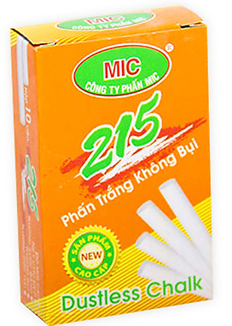
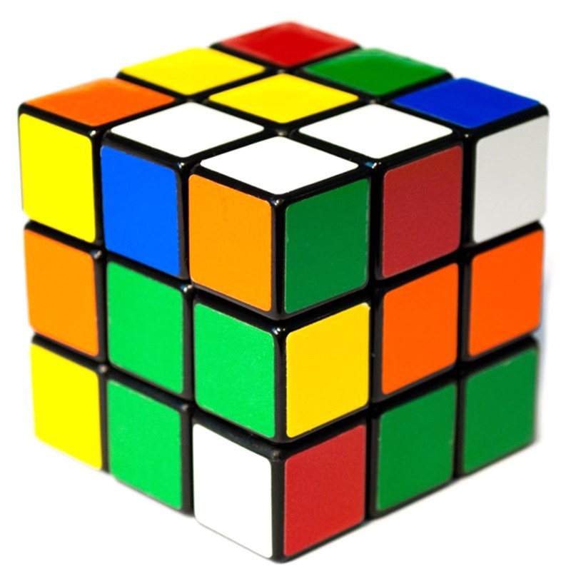
Thực hiện theo các yêu cầu sau
HOẠT ĐỘNG MỞ ĐẦU
Quan sát các hình sau:
Gọi tên các hình các em đã biết?

Slide 3
HOẠT ĐỘNG MỞ ĐẦU
- Đây là hộp phấn có dạng hình hộp chữ nhật và Rubic… có dạng hình lập phương mà các e thường thấy hằng ngày, trong nội dung bài hôm nay chúng ta sẽ tìm hiểu cách tạo ra chúng và các hình này trong toán học xem chúng có điều gì đặc biệt.

Slide 4

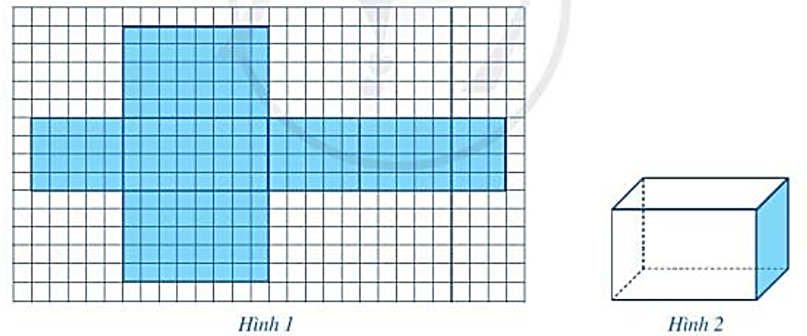
I. HÌNH HỘP CHỮ NHẬT
a) Vẽ trên giấy kẻ ô vuông 6 hình chữ nhật với vị trí và các kích thước như ở hình 1 (SGK)
b) Cắt rời theo đường viền của hình vừa vẽ (phần tô màu) và gấp lại để được hình hộp chữ nhật như ở hình 2 (SGK)
HOẠT ĐỘNG HÌNH THÀNH KIẾN THỨC

Slide 5

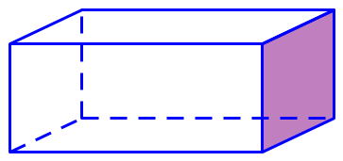
I. HÌNH HỘP CHỮ NHẬT
Hình hộp chữ nhật có bao nhiêu mặt, bao nhiêu cạnh, bao nhiêu đỉnh?
HOẠT ĐỘNG HÌNH THÀNH KIẾN THỨC

Slide 6
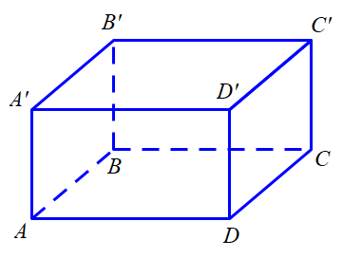

I. HÌNH HỘP CHỮ NHẬT
Điền vào chỗ trống:
Hình hộp chữ nhật ABCD.A’B’C’D’
Đáy dưới ABCD, đáy trên:………….
Các mặt bên: AA’B’B, …………………
Các cạnh đáy AB, A’B’ ………………..
Các cạnh bên: AA’, ……………………
Các đỉnh A, B,………………………….
A’B’C’D’
DD’C’C, AA’D’D, BB’C’C.
HOẠT ĐỘNG HÌNH THÀNH KIẾN THỨC
A’B’, D’C’, DC, AD, A’D’, BC, B’C’
BB’, CC’, DD’.
C, D, A’,B’,C’,D’

Slide 7

I. HÌNH HỘP CHỮ NHẬT
HOẠT ĐỘNG HÌNH THÀNH KIẾN THỨC
Nhận xét : Hình hộp chữ nhật có 6 mặt, 8 đỉnh, 12 cạnh.

Slide 8

I. HÌNH HỘP CHỮ NHẬT
* Vẽ hình hộp chữ nhật:
- Vẽ hình chữ nhật ABCD nhìn phối cảnh thành hình bình hành ABCD
- Vẽ hình chữ nhật AA’D’D
- Vẽ CC’// DD’và CC’= DD’
- Nối C’ và D’
- Vẽ các nét khuất BB’song song và bằng AA’, vẽ A’B’, B’C’
B
C
A
D
B’
C’
A’
D’

Slide 9

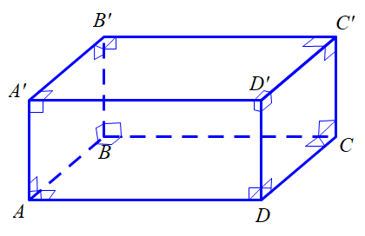
I. HÌNH HỘP CHỮ NHẬT
Hoạt động cặp đôi
Quan sát hình hộp chữ nhật ABCD.A’B’C’D’ và trả lời :
a)Các mặt ABCD, AA’D’D,… là hình gì?
b) So sánh độ dài các cạnh bên AA’ và DD’
HOẠT ĐỘNG HÌNH THÀNH KIẾN THỨC
Note: HS thực hiên theo từng cặp đôi, cặp đôi nào giành quyền trả lời trức sẽ được 1 điểm cộng.

Slide 10
I. HÌNH HỘP CHỮ NHẬT
Hoạt động cặp đôi
Quan sát hình hộp chữ nhật ABCD.A’B’C’D’ và trả lời :
a)Các mặt ABCD, AA’D’D,… là hình chữ nhật.
b) So sánh độ dài các cạnh bên AA’ = DD’
HOẠT ĐỘNG HÌNH THÀNH KIẾN THỨC
Note: HS thực hiên theo từng cặp đôi, cặp đôi nào giành quyền trả lời trức sẽ được 1 điểm cộng.

Slide 11
I. HÌNH HỘP CHỮ NHẬT
Hoạt động cặp đôi
Nhận xét: Hình hộp chữ nhật có:
Các mặt bên đều là hình chữ nhật;
Các cạnh bên bằng nhau.
HOẠT ĐỘNG HÌNH THÀNH KIẾN THỨC

Slide 12

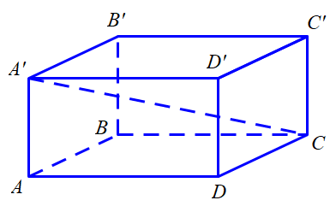
I. HÌNH HỘP CHỮ NHẬT
Hoạt động cá nhân
Theo các em hình hộp chữ nhật có bao nhiêu đường chéo?
Cho hình hộp chữ nhật ABCD.A’B’C’D’. Mỗi đoạn thẳng A’C’, B’D, C’A, D’B gọi là các đường chéo của hình hộp chữ nhật đó.
HOẠT ĐỘNG HÌNH THÀNH KIẾN THỨC
Nhận xét: Hình hộp chữ nhật có 4 đường chéo.
Note: Sau khi chờ HS trả lời câu hỏi GV chiếu nội dung

Slide 13

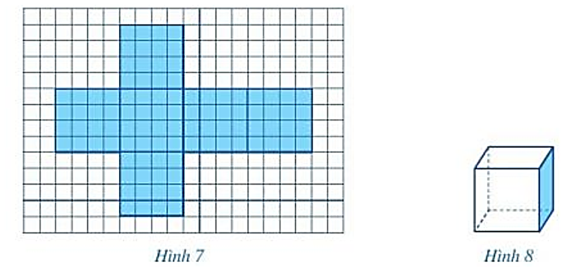
II. HÌNH LẬP PHƯƠNG
a) Vẽ trên giấy kẻ ô vuông 6 hình vuông các kích thước như ở hình 7 (SGK)
b) Cắt rời theo đường viền của hình vừa vẽ (phần tô màu) và gấp lại để được hình lập phương như ở hình 8 (SGK)
HOẠT ĐỘNG HÌNH THÀNH KIẾN THỨC
Note: Trong quá trình học sinh thực hiên, giáo viên chú ý theo dõi và giúp đỡ các nhóm – Ưu tiên nhóm đầu tiên thực hiện mẫu cho các lớp và cho các nhóm nhận xét.

Slide 14
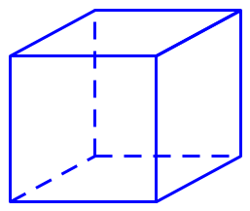
II. HÌNH LẬP PHƯƠNG
Quan sát hình lập phương trên màn hình và nêu số mặt, số cạnh, số đỉnh, số đường chéo của hình lập phương đó.
HOẠT ĐỘNG HÌNH THÀNH KIẾN THỨC
Nhận xét: Hình lập phương có 6 mặt, 8 đỉnh, 12 cạnh, 4 đường chéo.
Note: Trong quá trình học sinh thực hiên, giáo viên chú ý theo dõi và giúp đỡ các nhóm – Ưu tiên nhóm đầu tiên thực hiện mẫu cho các lớp và cho các nhóm nhận xét.

Slide 15


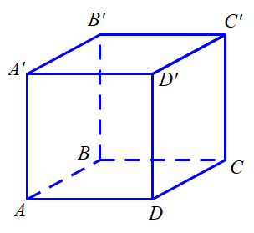
II. HÌNH LẬP PHƯƠNG
Hoạt động nhóm
- Mỗi nhóm 4 HS quan sát hình lập phương trên màn hình và đọc tên các mặt, các cạnh các đỉnh và các đường chéo của hình lập phương. Đội nào hoàn thành phiếu học tập sớm nhất giành chiến thắng!
HOẠT ĐỘNG HÌNH THÀNH KIẾN THỨC
Note: Trong quá trình học sinh thực hiên, giáo viên chú ý theo dõi và giúp đỡ các nhóm – Ưu tiên nhóm đầu tiên thực hiện mẫu cho các lớp và cho các nhóm nhận xét.

Slide 16
II. HÌNH LẬP PHƯƠNG
Hoạt động nhóm
Hình lập phương ABCD.A’B’C’D’ có:
Đáy dưới ______, đáy trên _______;
Các mặt bên: _______________________________
Các cạnh đáy _______________________________
Các cạnh bên: _______________
Các đỉnh ___________________
Các đường chéo:___________________
ABCD
A’B’C’D’
AA’B’B, BB’C’C, CC’D’D, DD’A’A;
HOẠT ĐỘNG HÌNH THÀNH KIẾN THỨC
AB, BC, CD, DA, A’B’, B’C’, C’D’, D’A’
AA’, BB’, CC’ DD’;
A, B, C, D, A’, B’, C’, D’;
A’C, B’D, C’A, D’B.
Note: Trong quá trình học sinh thực hiên, giáo viên chú ý theo dõi và giúp đỡ các nhóm – Ưu tiên nhóm đầu tiên thực hiện mẫu cho các lớp và cho các nhóm nhận xét.

Slide 17
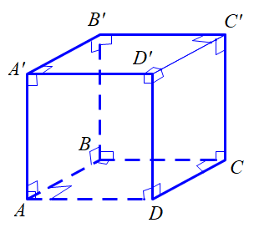

II. HÌNH LẬP PHƯƠNG
Hoạt động cá nhân
Quan sát hình lập phương ABCD.A’B’C’D’ và trả lời câu hỏi:
Mặt AA’D’D là hình gì?
So sánh độ dài các cạnh hình lập phương đó.
HOẠT ĐỘNG HÌNH THÀNH KIẾN THỨC
Note: Trong quá trình học sinh thực hiên, giáo viên chú ý theo dõi và giúp đỡ các nhóm – Ưu tiên nhóm đầu tiên thực hiện mẫu cho các lớp và cho các nhóm nhận xét.

Slide 18
II. HÌNH LẬP PHƯƠNG
Nhận xét:
Hình lập phương có:
Các mặt đều là hình vuông
Các cạnh đều bằng nhau.
HOẠT ĐỘNG HÌNH THÀNH KIẾN THỨC
Note: Trong quá trình học sinh thực hiên, giáo viên chú ý theo dõi và giúp đỡ các nhóm – Ưu tiên nhóm đầu tiên thực hiện mẫu cho các lớp và cho các nhóm nhận xét.

Slide 19
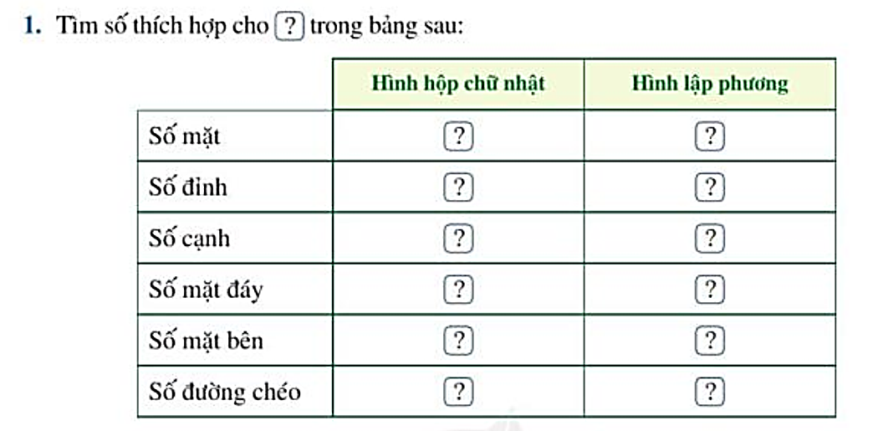

HOẠT ĐỘNG LUYỆN TẬP
Các em hãy làm bài 1/SGK/Tr80 nào!

Slide 20











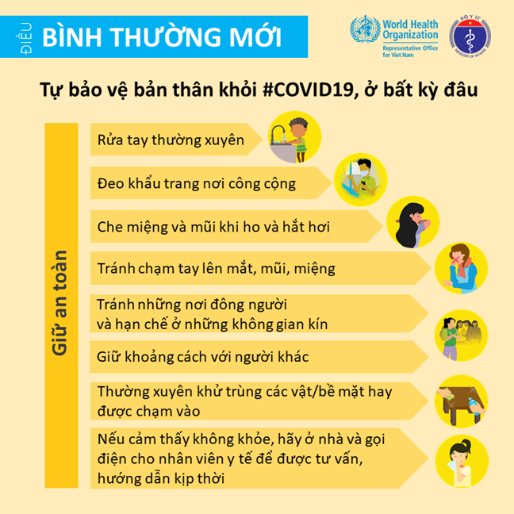









HOẠT ĐỘNG LUYỆN TẬP

Slide 21

HOẠT ĐỘNG LUYỆN TẬP
Câu 1: Cho hình hộp chữ nhật ABCD. A'B'C'D'. Mặt phẳng nào sau đây không là mặt của hình hộp chữ nhật?
A. mp (ABC'D')
B. mp (A'B'C'D')
C. mp (ABB'A')
D. mp (AA'D'D)
Đáp án A

Slide 22
HOẠT ĐỘNG LUYỆN TẬP
Câu 2: Hãy chọn câu sai. Hình hộp chữ nhật ABCD. A'B'C'D'có
A. 12 cạnh
B. 6 đỉnh
C. 8 đỉnh
D. 6 mặt
Đáp án B

Slide 23
HOẠT ĐỘNG LUYỆN TẬP
Câu 3: Cho hình hộp chữ nhật ABCD. A'B'C'D'. Gọi tên mặt phẳng chứa đường thẳng A'B và CD'. Hãy chọn đáp án đúng.
A. mp (ABB'A')
B. mp (ADD'A')
C. mp (DCC'D')
D. mp (A'BCD')
Đáp án D

Slide 24
HOẠT ĐỘNG LUYỆN TẬP
Câu 4: Cho hình hộp chữ nhật ABCD. A'B'C'D' có ba kích thước đôi một khác nhau. Cạnh có độ dài bằng cạnh A'B' là
A. C'D'
B. BC
C. A'D'
D. DD'
Đáp án A

Slide 25
HOẠT ĐỘNG LUYỆN TẬP
Câu 5: Cho hình hộp chữ nhật ABCD. A'B'C'D'. Có bao nhiêu cạnh cắt cạnh AB?
A. 4
B. 3
C. 2
D. 5
Đáp án: A

Slide 26
HOẠT ĐỘNG LUYỆN TẬP
Câu 6: Cho hình hộp chữ nhật ABCD. A'B'C'D'. Cạnh nào dưới đây song song với A'D'?
A. A'B'
B. BC
C. CC'
D. BB’
Đáp án B

Slide 27
HOẠT ĐỘNG VẬN DỤNG
- Học sinh làm bài 3 sách giáo khoa trang 80
- Giao cho học sinh thực hiện ngoài giờ học trên lớp và nộp báo cáo để trao đổi, chia sẻ vào zalo nhóm kết quả của các nhóm. Sau đó giáo viên nhận xét.

Slide 28
HƯỚNG DẪN TỰ HỌC Ở NHÀ
- Học sinh về nhà vẽ lại hình hộp chữ nhật và hình lập phương.
- Về nhà làm bài tập 3 và gửi quả vào nhóm zalo của lớp trước tiết học tiếp theo.

Slide 29
Remember… Safety First!
Thank you!

